Slide 1
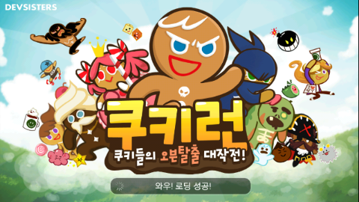
2D 게임 프로그래밍
한국산업기술대학교
X
2015182011
민지인

Slide 2



목차
게임 컨셉
개발 범위
개발 계획 대비 현재 진행 상황
Github commits
자체 평가

Slide 3



쿠키 캐릭터로 달리기!
장애물을 피하고, 아이템을 먹으며,
오래 오래 달려서
최고 기록에 도전~!

Slide 4

개발 범위
내용 | 최소 범위 | 추가 범위
캐릭터 컨트롤 | 기본 오른쪽 달리기 키보드를 이용한 간단한 기술
캐릭터 기술 | Space 키를 누르면 점프 점프 상태에서 Space 키 한번 더 입력 시, 2단 점프 방향키 ↓ 입력 시, 슬라이딩 | 캐릭터 종류에 따른 추가 스킬
맵 | 스테이지 1개 일자 맵 형태 | 추가 스테이지
장애물 | 장애물과 충돌하면 생명감소 | 움직이는 장애물
난이도 | 시간이 흐를수록 생명 감소 속도 증가 | 추가 스테이지 진입 시, 장애물 충돌이나 시간에 따른 생명력 감소 증가
게임기능 | 아이템을 먹으면 점수 증가 코인을 먹으면 돈 증가 하트를 먹으면 생명 증가 달리는 중에는 생명력 감소 생명력이 0이 되면 게임오버 게임 오버가 되거나 스테이지를 클리어하면 점수 기록 | 장애물과 충돌 시, 장애물 삭제 다시 하기, 새로 하기, 종료 등 선택 기능
사운드 | 점프, 슬라이딩, 아이템 먹는 효과음 배경음악 | 캐릭터 종류에 따른 효과음
애니메이션 | 달리기, 점프, 슬라이딩, 충돌, 게임오버 | 펫과 장애물의 움직임

Slide 5

개발 계획 대비 현재 진행 상황
1주차 | 계획 | 게임 분석
 | 결과(100%) | 모바일 쿠키런 플레이 후, PC로 옮길 기능 확정
2주차 | 계획 | 리소스 수집
 | 결과(100%) | 개발 범위의 리소스 수집 완료, 캐릭터, 펫 모션 제작 완료
3주차 | 계획 | 맵 제작 & 기본 인터페이스 구현
 | 결과 (100%) | 기본 맵 제작 완료 기본 인터페이스(게임시작, 캐릭터, 펫 선택) 구현 완료
4주차 | 계획 | 캐릭터 구현
 | 결과(90%) | 기본 캐릭터, 추가 캐릭터 2종 기본 구현 완료
5주차 | 계획 | 펫 구현 & 횡스크롤 구현
 | 결과(90%) | 횡스크롤 구현 완료, 기본 펫, 추가 펫 2종 기본 구현 완료
6주차 | 계획 | 장애물 & 아이템 구현
 | 결과(10%) | 아이템 중 코인 기본 구현
7주차 | 계획 | 충돌 처리
 | 결과(30%) | 아이템과 캐릭터의 충돌 처리 기본 확인
8주차 | 계획 | 점검 & 밸런스 조절 & 사운드
9주차 | 계획 | 추가 기능 구현
 | 결과(20%) | 추가 캐릭터 2종, 추가 펫 2종 기본 구현 완료
10주차 | 계획 | 마무리 | 1. 최종 점검 및 릴리즈

Slide 6
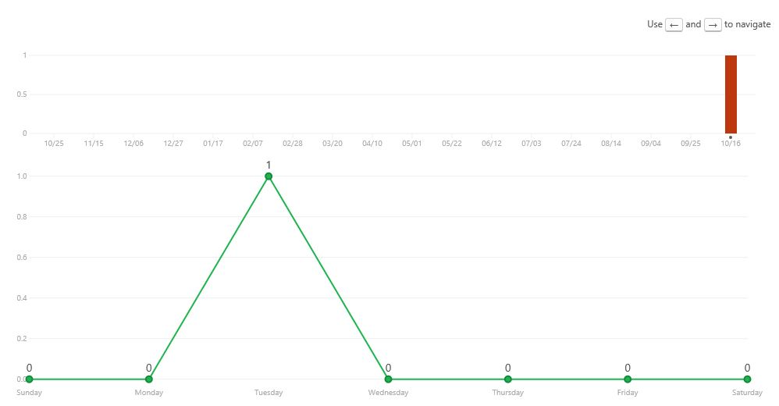
Github commits

Slide 7


자체 평가
평가항목 | 평가
발표자료에 포함할 내용을 다 포함했는가? | A
게임컨셉이 잘 표현되었는가? | A
개발 주요 요소를 정량적으로 제시하였는가? | B
개발 계획 대비 현재 진행 상황을 상세히 설명 하였는가? | A
Git 저장소에 커밋을 정기적으로 하였는가? | D
개발 계획에 계획한 만큼 구현 하였는가? | A

Slide 8


감사합니다

